Slide 1



x
재생에너지 3기

Slide 2
AI 섹션 개요

Slide 3
학습목표🎓
AI에 대한 기초 개념을 이해한다.
OpenCV를 활용한 영상처리에 대해 이해한다.
AI, OpenCV를 이용한 머신 비전에 대해 학습한다.

Slide 4


커리큘럼
과정
AI 이론 이해
OpenCV 학습과 실습
머신 비전 학습과 실습
머신 비전 프로젝트
※ 커리큘럼은 상황에 따라서 변동될 수 있습니다.

Slide 5
AI 개요

Slide 6
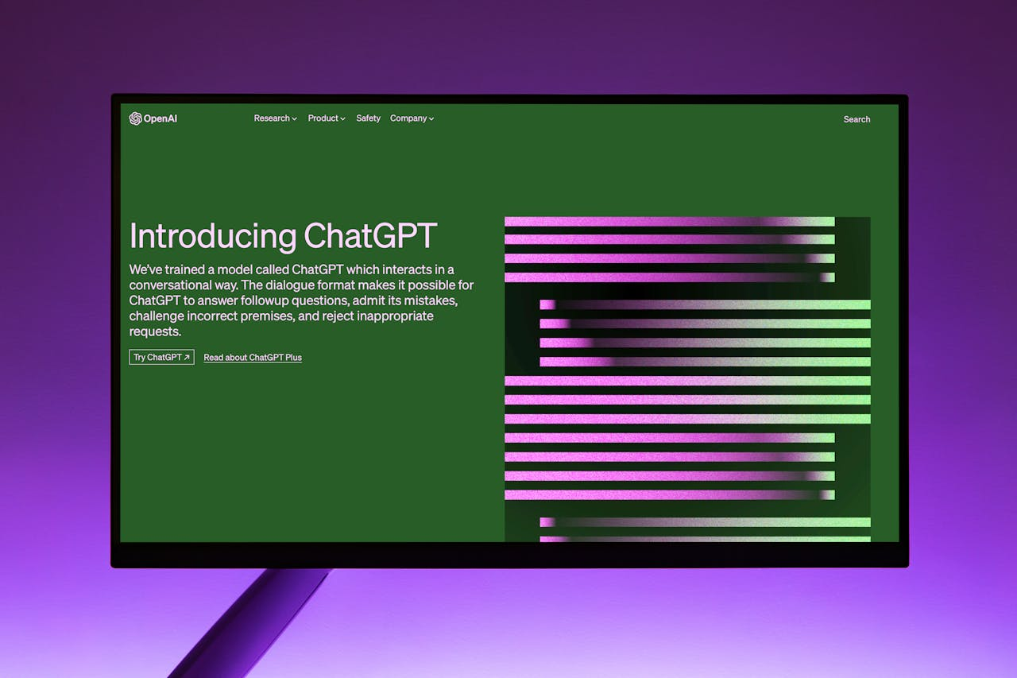
인공지능 Artificial Intelligence

Slide 7
인공지능(AI)이란?
💡인간의 지능을 모방한 기능을 갖춘 컴퓨터 시스템이며, 인간의 지능을
기계 등에 인공적으로 시연(구현)한 것이다.
💡인간의 학습능력, 추론능력, 지각능력을 인공적으로 구현하려는
컴퓨터 과학의 세부 분야 중 하나이다.
[ 출처: Wikidepia(위키백과) ]

Slide 8
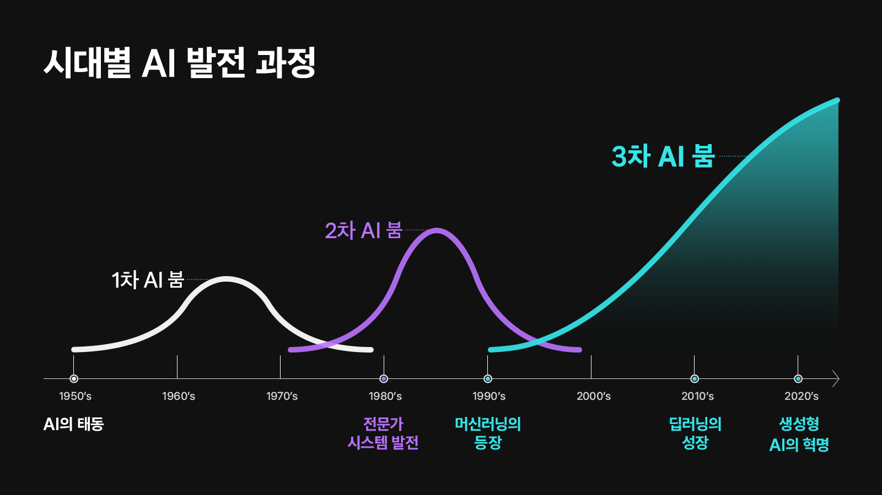
인공지능의 발전
출처: SK하이닉스 뉴스룸

Slide 9
인공지능의 활용
💡대화형 인공지능 : Chat GPT, Gemini, Claude …
사람과 자연스럽게 대화할 수 있도록 설계된 인공지능 시스템.
주로 음성이나 텍스트를 통해 질문에 답하거나 명령을 수행하며, 사용자의 의도를 이해하고 적절한 반응을 제공함.
💡생성형 AI (Generative AI)
이미지 생성 : DALL·E, Midjourney, Nano Banana 등
영상 생성 : Sora, Veo3 등
💡휴머노이드 로봇

Slide 10
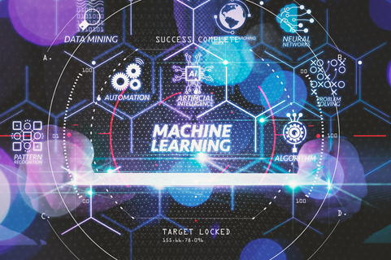
머신러닝
(기계학습)

Slide 11
머신러닝 개요
💡머신러닝은 인공지능의 한 분야로 컴퓨터 또는 기계가 데이터를 이용하여 직접
학습하는 알고리즘을 뜻함
📌 사람이 직접 프로그램을 만들어서 기계에 넣어 주는 것이 아니라, 기계가 스스로
문제를 해결하는 방법을 학습하는 것

Slide 12
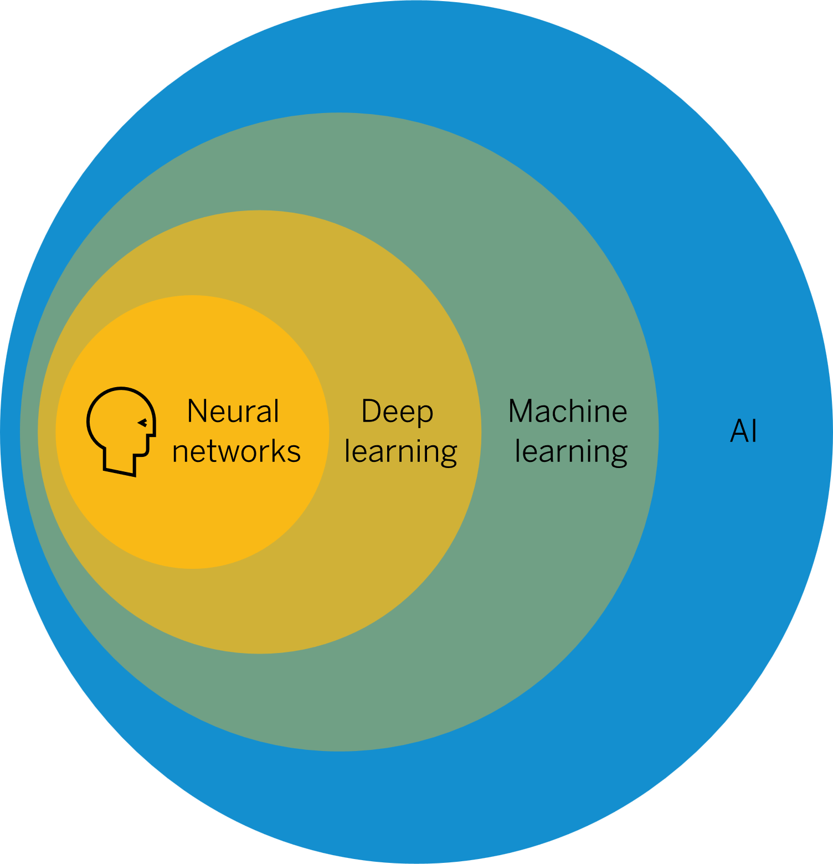
딥 러닝, 인공 신경망
💡딥 러닝(Deep learning)이란?
사람의 뇌를 모방한 구조인 '인공 신경망'을 사용하여 데이터를 학습하고 문제를 해결하는 기술
‘딥’ 러닝이라고 하는 이유는 수 많은 층(Layers)으로 이루어진 신경망 구조를 사용해 데이터를 처리하고, 복잡하고 이질적인 대량의 데이터를 포함하기 때문.
AI > 머신러닝 > 딥러닝 > 신경망
출처: https://www.sap.com/

Slide 13
딥 러닝, 인공 신경망
💡인공 신경망(Artificial Neural Network)이란?
두뇌의 뉴런을 기반으로 모델링 된 네트워크.
인공 뉴런은 노드라고 하며, 여러 레이어로 클러스터화 되고 병렬로 작동.
AI > 머신러닝 > 딥러닝 > 신경망
출처: https://www.sap.com/

Slide 14
인공 신경망
입력층
(input layer)
은닉층
(hidden layer)
출력층
(output layer)
입력층 : 데이터를 받아들이는 역할
ex) 식재료
은닉층 : 입력층에서 들어온 데이터를 처리하고 패턴을 학습. 여러 신호로 바뀌어서 출력층까지 전달
ex) 주방, 조리과정
출력층 : 최종 결과를 출력(예측 값 생성). 출력층에 어떤 값이 전달되었느냐에 따라서 예측 값이 결정됨
ex) 완성된 요리

Slide 15
인공 신경망
입력층
(input layer)
은닉층
(hidden layer)
출력층
(output layer)
키: 175cm
얼굴 길이: 30cm
머리카락 길이: 15cm
…
남자
데이터에 가중치를 곱하고, 여러 층을 거치면서
계산된 값을 변환하여 최총 출력 값을 만듦

Slide 16
인공 신경망
💡인공신경망과 데이터
인공지능(AI)을 만들기 위해서는 데이터가 필수
데이터에 여러 특징이 많을수록 정확성 향상
데이터 수가 많을수록 정확성 증가
➡️ 많은 양의 데이터와 고성능의 하드웨어가 필요함
➡️ 데이터를 바탕으로 결과를 생성하기 위한 학습 과정이 필요함

Slide 17
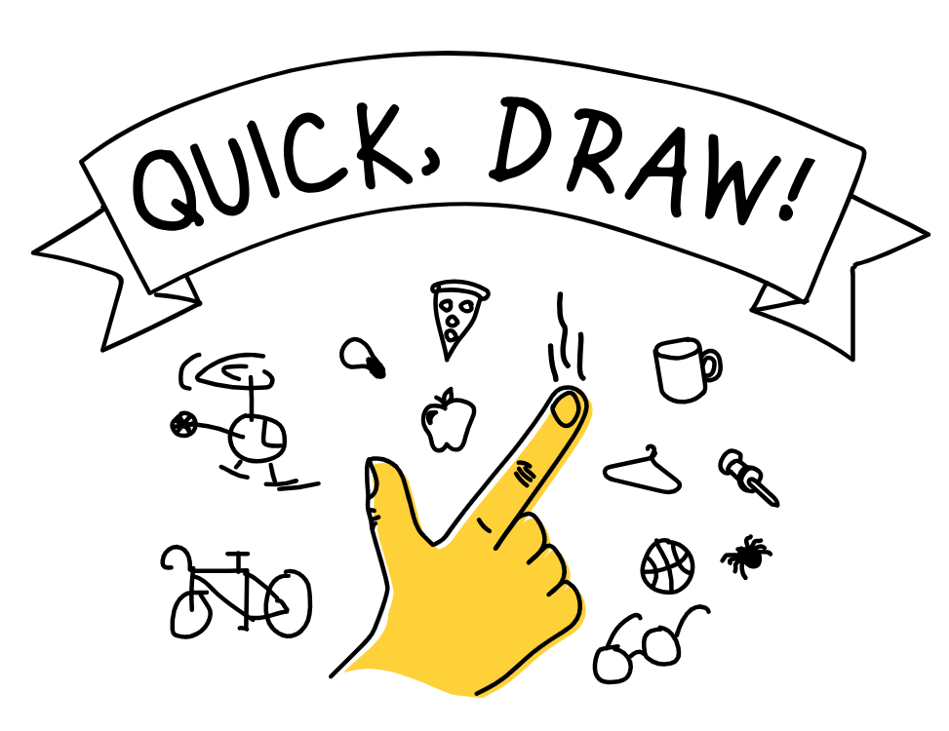
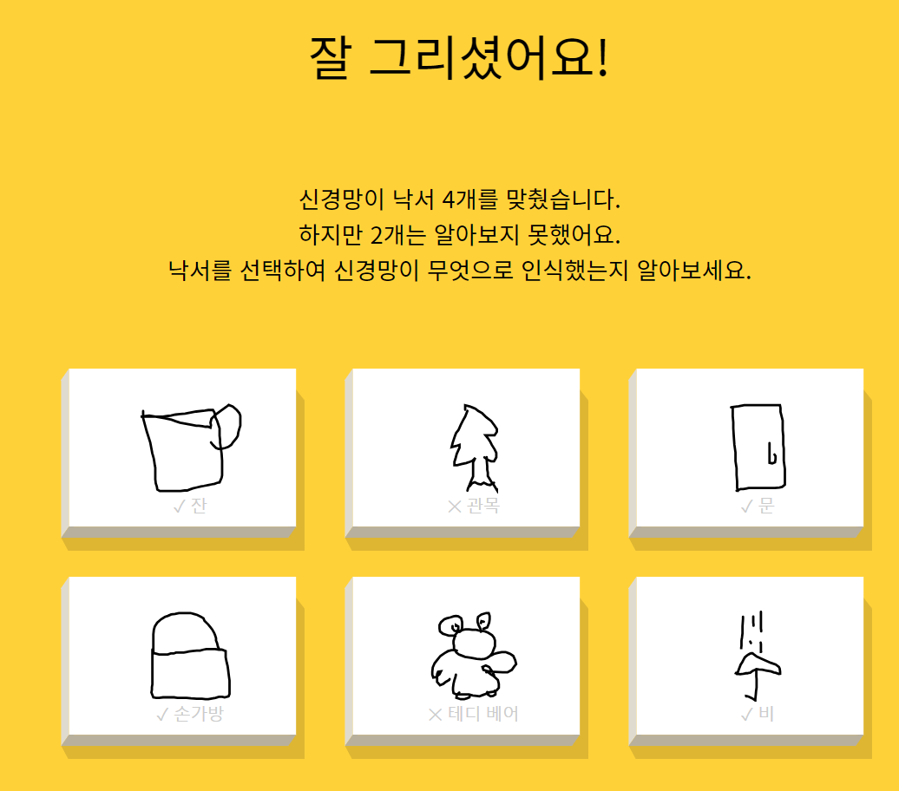
인공 지능 체험하기
🚀퀵 드로우(Quick Draw)
낙서를 인식할 수 있는 인공지능
구글에서 인공지능을 재미있게 체험할 수 있도록 만든 사이트
https://quickdraw.withgoogle.com/?locale=ko

Slide 18
머신 비전 기초

Slide 19
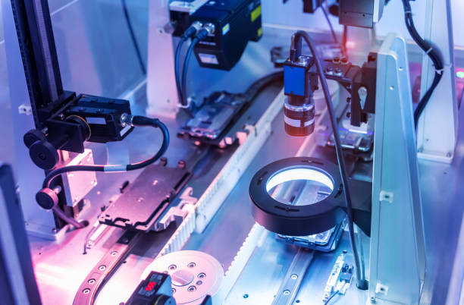
머신비전이란?
💡인공지능의 한 분야로 인간의 시각적
능력을 모방하여 컴퓨터나 기계가 시각
적인 역할을 처리할 수 있도록 연구하는
분야
출처 : https://vicoimaging.com/the-four-basic-functions-of-machine-vision/

Slide 20
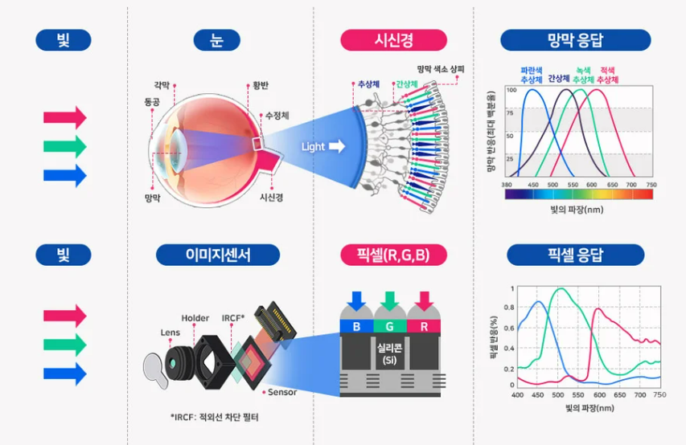
머신비전이란?
📌인간이 시각정보를 보고 판단하듯, 컴퓨터는 영상 데이터를 보고 판단
이미지 획득(이미지 센서) → 이미지 분석·이해 → 특정 작업 수행

Slide 21
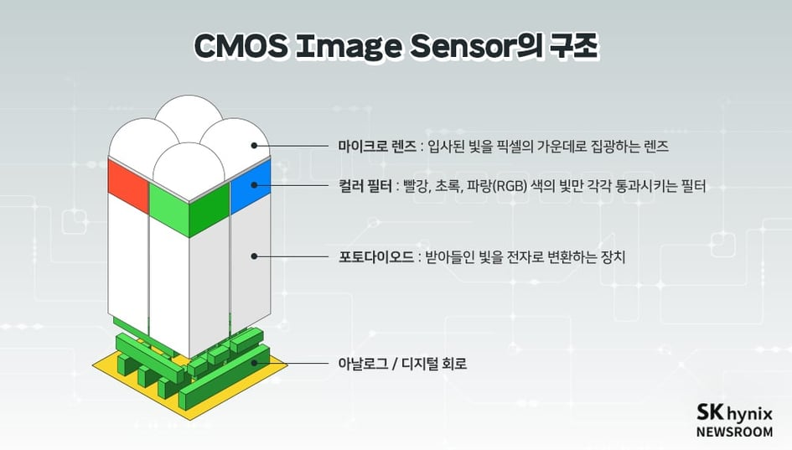
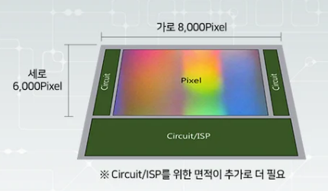
비디오 파일이 만들어지는 과정
📌이미지 센서가 빛의 양(Intensity)을 감지하여 숫자로 변환
빛의 양 감지 → 전기 신호로 변환 → 디지털화(숫자로 변환)
출처 : https://news.skhynix.co.kr/post/cmos-image-sensor-innovation-led-by-sk-hynix

Slide 22
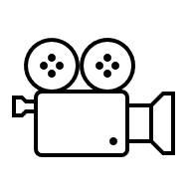
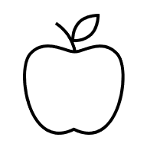
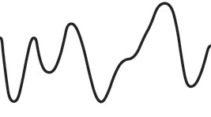

비디오 파일이 만들어지는 과정
📌비디오 파일: 카메라를 통해 빛이 데이터로 변환된 것
빛의 파장
수치화된 데이터
촬영
아날로그
디지털
이미지 센서

Slide 23
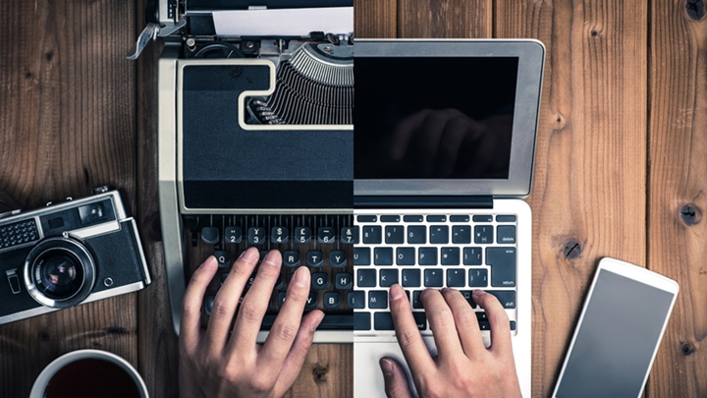
아날로그/디지털

Slide 24
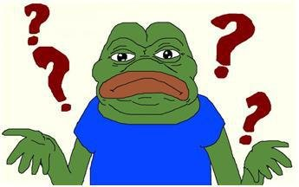
아날로그/디지털
✅ 아날로그
연속적으로 변화하는 물리량을 표현하는 데 사용하는 용어
✅ 디지털
데이터나 물리적인 양을 0과 1이라는 2진 부호의 숫자로 표현하는 것
[출처] 한국정보통신기술협회 용어사전

Slide 25


아날로그/디지털
시계 바늘이 연속적으로 이동
시계 숫자가 불연속적으로 변화
09:00
14:00
09:00
09:01
09:02
Analogue to Digital 변환
✔️ 샘플링, Sampling
✔️ 양자화, Quantization

Slide 26
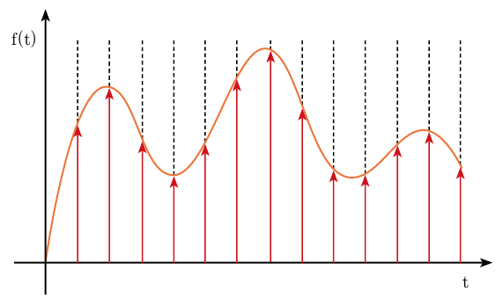
디지털 변환: 샘플링(Sampling)
(7, 126.123)
(8, 87.654)
(9, 52.614)
✅ 특정 주기(Frequency, 가로축)로 아날로그 데이터의 값을 기록
✔️ 초에 60번 샘플링(Sample rate) : 60Hz (FPS)
✔️ 샘플링을 더 촘촘하게 할 수록 실제 장면과 가까워짐

Slide 27
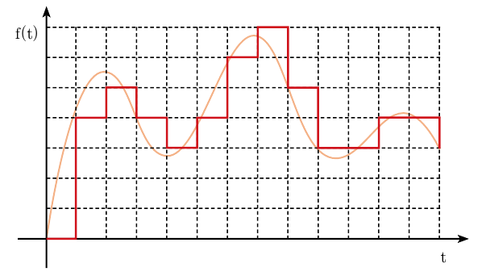
디지털 변환: 양자화(Quantization)
(7, 130)
(8, 80)
(9, 50)
✅ 특정 단위(Bit, 세로축)로 아날로그 데이터의 값을 수정
✔️ 8bit 컬러 = 2의 8승 → 256, 24bit 컬러 = 2의 24승 → 더 자연스러움
✔️ 양자화를 더 촘촘히 할 수록 실제 장면과 더 비슷해짐

Slide 28
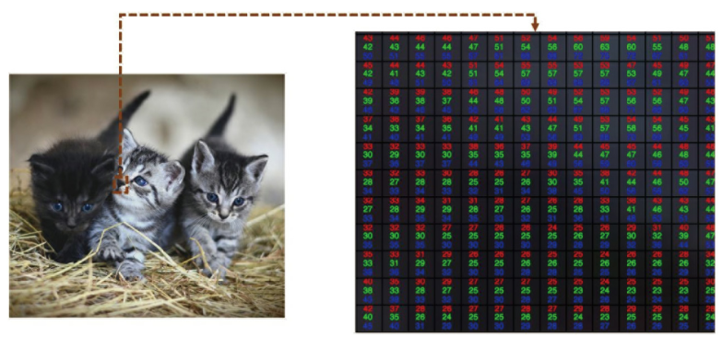
디지털 변환
🚀샘플링, 양자화를 거쳐 실제 장면이 픽셀(Pixel) 단위의 숫자로만 이루어진
영상 데이터(2차원 배열)로 변환됨

Slide 29
일반적인 영상처리 과정
입력 데이터
특징 검출
데이터 해석
전처리 과정
출력 데이터
해결하기 원하는 문제에 대한
이미지 또는 영상 입력
윤곽선, 코너, 특정 색 등
목표한 특징 검출
목표한 최종 데이터 출력
각종 필터 및 마스킹을 통한
영상 노이즈 제거
검출된 데이터를 기반으로
해석 및 문제 해결

Slide 30

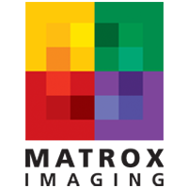
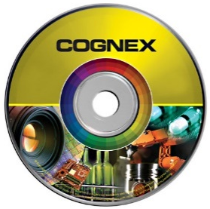

머신비전 라이브러리
이 름 | 설 명
OpenCV | 무료, BSD 라이센스, 코드 공개 의무 없음, 상업적 이용 가능
Halcon | 유료, 비쌈, 강력한 성능, 다양한 기능, 전문가 우대
MIL | 유료, 적당히 비쌈, 국내에서 많이 사용
Vision Pro | 유료, 코드 리딩 또는 패턴 매칭에 많이 사용

Slide 31
감사합니다

